Slide 1
ΚΟΙΝΩΝΙΚΗ ΚΑΙ ΠΟΛΙΤΙΚΗ ΑΓΩΓΗ Γ’ ΓΥΜΝΑΣΙΟΥ ΚΕΦΑΛΑΙΟ 4^{Ο} : ΚΟΙΝΩΝΙΚΟΙ ΘΕΣΜΟΙ ΚΕΦΑΛΑΙΟ 4.5 Ο ΘΕΣΜΟΣ ΤΗΣ ΟΙΚΟΓΕΝΕΙΑΣ
ΚΑΠΕΤΑΝΟΥ ΚΑΛΛΙΟΠΗ

Slide 2
ΣΤΟ ΠΡΟΗΓΟΥΜΕΝΟ ΜΑΘΗΜΑ ΜΙΛΗΣΑΜΕ ΓΙΑ:
ΒΑΣΙΚΟΙ ΘΕΣΜΟΙ | ΑΝΑΓΚΕΣ ΠΟΥ ΕΞΥΠΗΡΕΤΟΥΝ
Οικογενειακοί Θεσμοί | Βιολογική αναπαραγωγή -Κοινωνικοποίηση
Οικονομικοί Θεσμοί | Παραγωγή – Διανομή των αγαθών
Πολιτικοί Θεσμοί | Διαχείριση εξουσίας – Λήψη αποφάσεων
Εκπαιδευτικοί Θεσμοί | Μόρφωση νέας γενιάς – Παραγωγή νέας γνώσης
Θρησκευτικοί Θεσμοί | Προσέγγιση του θείου

Slide 3
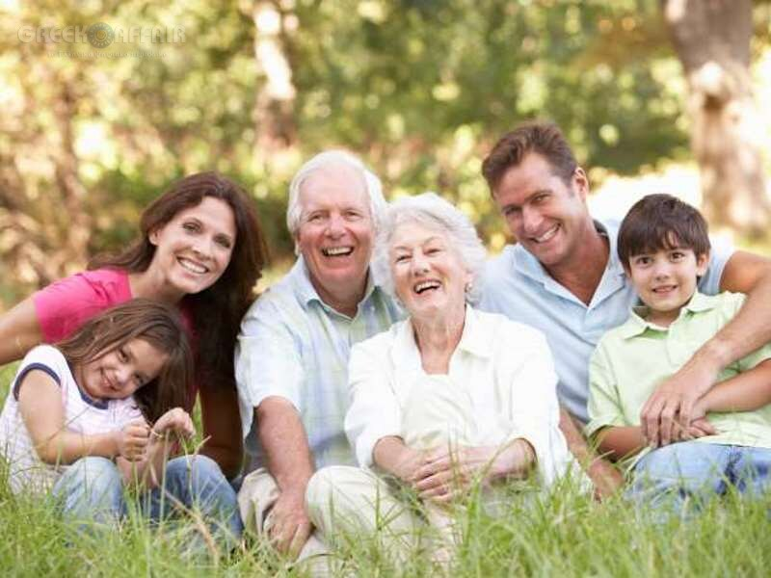
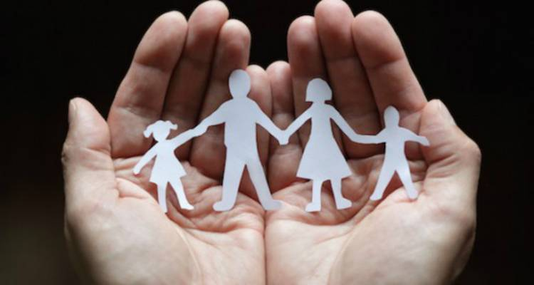
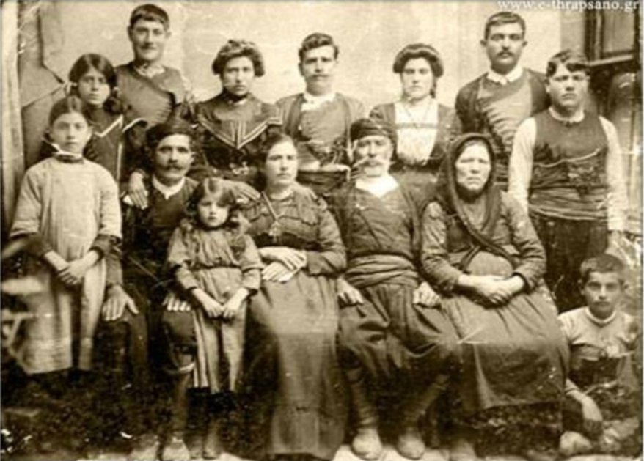
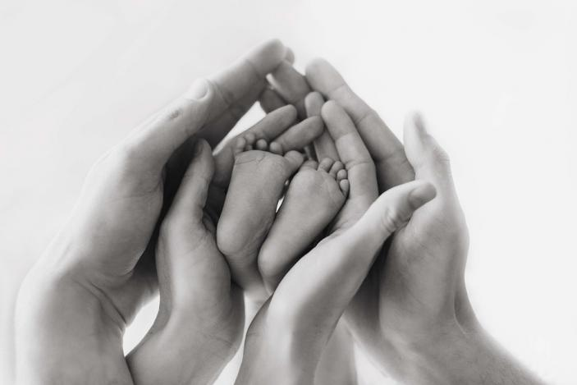
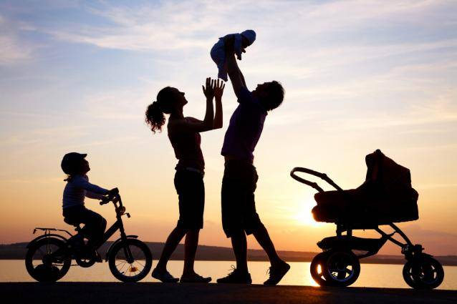
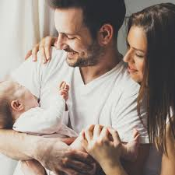
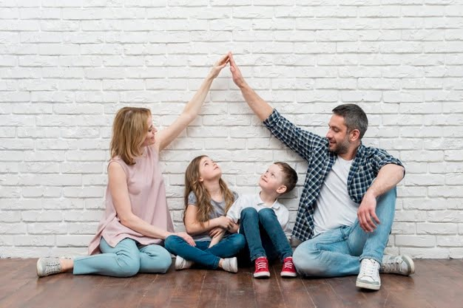
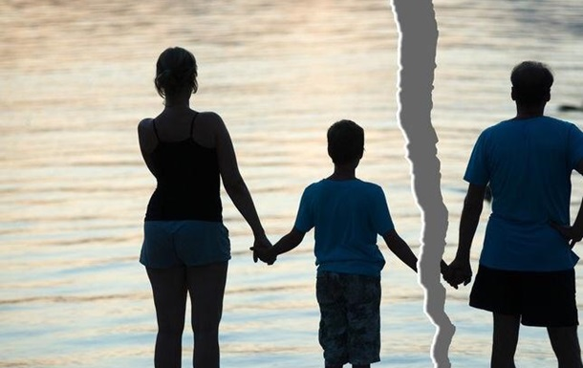
ΤΙ ΕΙΝΑΙ ΟΜΩΣ Η ΟΙΚΟΓΕΝΕΙΑ;;;

Slide 4
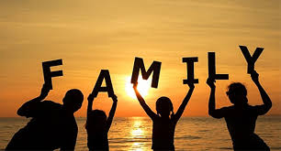
«ΟΙΚΟΓΕΝΕΙΑ»: ΣΗΜΑΝΤΙΚΟ ΚΕΦΑΛΑΙΟ ΣΤΗ ΖΩΗ ΕΝΟΣ ΑΝΘΡΩΠΟΥ
Μια ΟΙΚΟΓΕΝΕΙΑ είναι:
Ένας θεσμός που συναντάται σε όλες τις κοινωνίες
Το σύνολο των ανθρώπων που ζουν κάτω από την ίδια στέγη και παράλληλα, συνδέονται μεταξύ τους με γάμο και
Πρωτογενείς φορέας της κοινωνικοποίησης

Slide 5
ΒΑΣΙΚΕΣ ΛΕΙΤΟΥΡΓΙΕΣ ΤΗΣ ΟΙΚΟΓΕΝΕΙΑΣ
Η ΔΗΜΙΟΥΡΓΙΑ
Η ΑΝΑΤΡΟΦΗ
Η ΠΡΟΕΤΟΙΜΑΣΙΑ ΤΗΣ ΝΕΑΣ ΓΕΝΙΑΣ ΓΙΑ ΤΗΝ ΚΟΙΝΩΝΙΚΗ ΤΟΥΣ ΖΩΗ
Το νόμο
Συνήθως η οικογένεια δημιουργείται με τον «ΓΑΜΟ», ο οποίος προσδιορίζεται από…
Τη θρησκεία
Τις παραδόσεις κάθε κοινωνίας

Slide 6
ΦΥΛΛΟ ΕΡΓΑΣΙΑΣ:
Άσκηση 1^{η}:
Να βάλετε σε κύκλο το γράμμα που αντιστοιχεί στη σωστή απάντηση
Οι θεσμοί δημιουργούνται:
α. για την οργάνωση της κοινωνίας
β. για να μάθουν τα άτομα τις αξίες και τους
γ. για να εξυπηρετήσουν αποκλειστικά ατομικές επιδιώξεις
δ. το α και β

Slide 7
ΠΟΙΕΣ ΕΙΝΑΙ ΕΝ ΤΕΛΕΙ ΟΙ ΜΟΡΦΕΣ ΤΗΣ ΟΙΚΟΓΕΝΕΙΑΣ…
ΠΥΡΗΝΙΚΗ
ΜΟΝΟΓΟΝΕΙΚΗ
ΕΚΤΕΤΑΜΕΝΗ
ΟΙΚΟΓΕΝΕΙΑ ΧΩΡΙΣ ΓΑΜΟ
Η μορφή μάλιστα κάθε οικογένειας εξαρτάται από παράγοντες, όπως το περιβάλλον, η παράδοση, ο χαρακτήρας της οικονομίας και της κοινωνίας ευρύτερα.

Slide 8
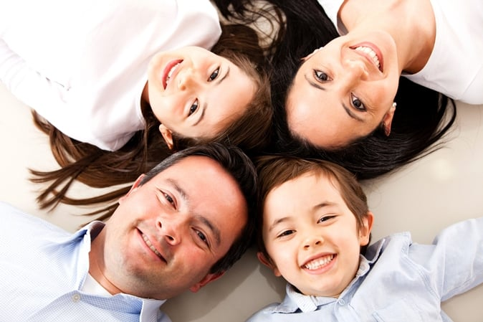
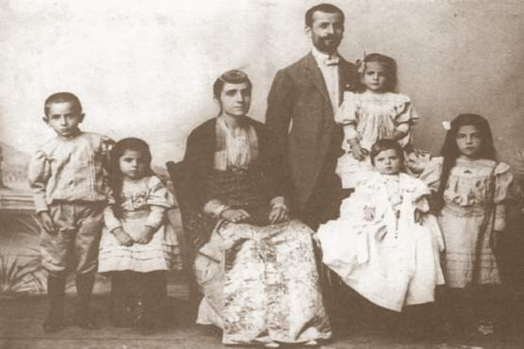
«ΠΥΡΗΝΙΚΗ ΟΙΚΟΓΕΝΕΙΑ»
Περιλαμβάνει τους συζύγους και τα παιδιά
Συναντάται στις σύγχρονες κοινωνίες
Κύριες λειτουργίες της είναι η ανατροφή και η κοινωνικοποίηση των νέων σε συνθήκες ασφάλειας, φροντίδας και αγάπης, αλλά και η συναισθηματική στήριξη των συζύγων
«ΕΚΤΕΤΑΜΕΝΗ ΟΙΚΟΓΕΝΕΙΑ»
Περιλαμβάνει πολλές μικρότερες οικογένειες, συνήθως αδερφών
Συνήθως συναντάται στις παραδοσιακές κοινωνίες
Είναι «Πατριαρχική» (= αρχηγός της οικογένειας είναι ο μεγαλύτερος άνδρας σε ηλικία)
Εργάζονται όλα τα μέλη στην οικογενειακή επιχείρηση
Οι λειτουργίες της είναι να παράγει, να εκπαιδεύει επαγγελματικά τα νέα μέλη, αλλά και φροντίζει τα ηλικιωμένα μέλη

Slide 9
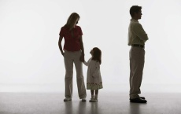
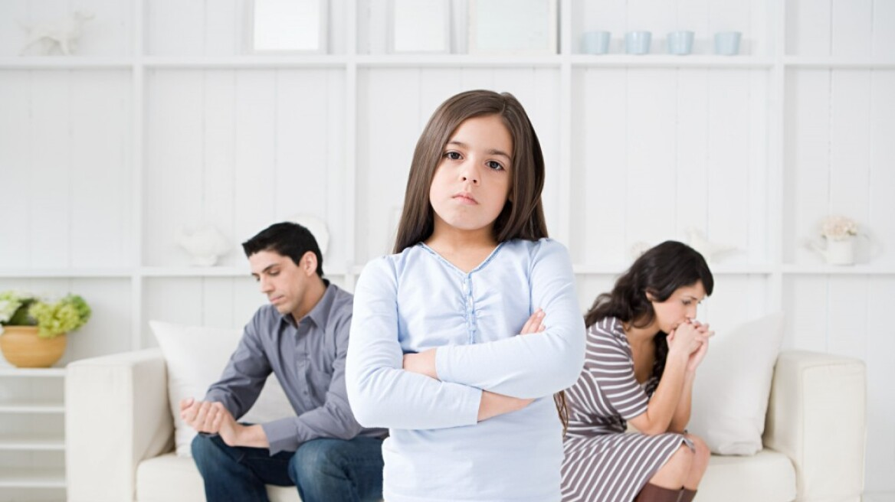
«ΜΟΝΟΓΟΝΕΙΚΗ ΟΙΚΟΓΕΝΕΙΑ»
Περιλαμβάνει έναν γονέα και τα παιδιά, τα οποία ζουν μαζί του εξαιτίας:
1) Χηρείας
2) Διαζυγίου
3) Προσωπική Επιλογή
Συναντάται συνήθως στις σύγχρονες κοινωνίες
«ΟΙΚΟΓΕΝΕΙΑ ΧΩΡΙΣ ΓΑΜΟ»
Περιλαμβάνει το ζευγάρι που συζεί με / χωρίς παιδιά

Slide 10
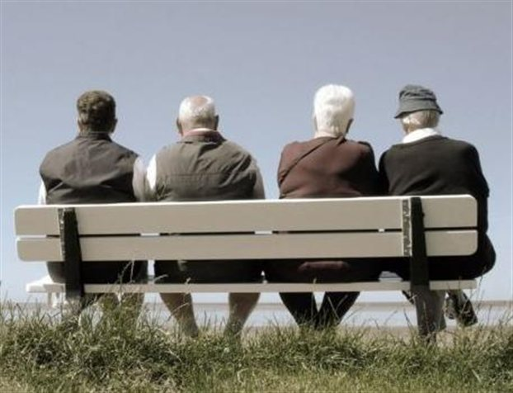
ΠΡΟΣΟΧΗ!!!
Χαρακτηριστικό φαινόμενο πολλών σύγχρονων κοινωνιών είναι η «Υπογεννητικότητα», η οποία μάλιστα οφείλεται στο υψηλό κόστος ανατροφής των παιδιών, στην επαγγελματική καριέρα των συζύγων κ.ά.
Η χαμηλή γεννητικότητα (1.3 παιδιά αναλογούν σε κάθε ελληνική οικογένεια και 1.4 στην Ενωμένη Ευρώπη), σε συνδυασμό μάλιστα και με το υψηλό όριο ζωής. Το οποίο με τη σειρά του διασφαλίζει η επιστημονική πρόοδος, αλλά παράλληλα και οι κοινωνικές παροχές, κινδυνεύουν να μετατρέψουν πολλές δυτικές κοινωνίες. Όπως για παράδειγμα η Ελλάδα και κυρίως, σε κοινωνίες γερόντων.

Slide 11
ΦΥΛΛΟ ΑΞΙΟΛΟΓΗΣΗΣ:
Άσκηση 1^{η}:
Να χαρακτηρίσετε τις παρακάτω προτάσεις Σωστές ή Λανθασμένες, βάζοντας σε κύκλο το αντίστοιχο γράμμα (Σ ή Λ)
Η οικογένεια είναι δευτερογενείς φορέας της κοινωνικοποίησης. (Σ / Λ)
Η υπογεννητικότητα θεωρείται ένα από τα πιο σημαντικά φαινόμενα πολλών σύγχρονων κοινωνιών. (Σ / Λ)
Μια από τις μορφές της οικογένειας, είναι και η μονογονεική, όπου εμπεριέχει μικρότερες οικογένειες. (Σ / Λ)
Η μορφή κάθε οικογένειας εξαρτάται το περιβάλλον, αλλά και τη συμπεριφορά της κοινωνίας. (Σ / Λ)

Slide 12
ΦΥΛΛΟ ΑΞΙΟΛΟΓΗΣΗΣ:
Άσκηση 2^{η}:
Να συμπληρώσετε τον εννοιολογικό χάρτη με τις κατάλληλες λέξεις (Οικογένεια χωρίς γάμο, λειτουργίες, προετοιμασία νέας γενιάς για την κοινωνική ζωή, εκτεταμένη, ανατροφή, μορφές, μονογονεϊκή, πρωτογενείς φορέας κοινωνικοποίησης, υπογεννητικότητα). ΠΡΟΣΟΧΗ!!! Κάποιες μπορεί και να περισσεύουν…
ΟΙΚΟΓΕΝΕΙΑ
ΠΥΡΗΝΙΚΗ
ΔΗΜΙΟΥΡΓΙΑ

Slide 13
ΑΝΑΚΕΦΑΛΑΙΩΣΗ:
ΟΙΚΟΓΕΝΕΙΑ
ΛΕΙΤΟΥΡΓΙΕΣ
ΜΟΡΦΕΣ
ΑΝΑΤΡΟΦΗ
ΜΟΝΟΓΟΝΕΙΚΗ
ΔΗΜΙΟΥΡΓΙΑ
ΠΥΡΗΝΙΚΗ
ΠΡΟΕΤΟΙΜΑΣΙΑ ΝΕΑΣ ΓΕΝΙΑΣ ΓΙΑ ΤΗΝ ΚΟΙΝΩΝΙΚΗ ΖΩΗ
ΕΚΤΕΤΑΜΕΝΗ
ΟΙΚΟΓΕΝΕΙΑ ΧΩΡΙΣ ΓΑΜΟ

Slide 14
ΕΡΓΑΣΙΑ ΓΙΑ ΤΟ ΣΠΙΤΙ:
«Οι λειτουργίες της οικογένειας μειώνονται όσο η κοινωνία εκσυγχρονίζεται».
Αφού συζητήσετε με άτομα της τρίτης ηλικίας, να αναφέρετε λειτουργίες που είχε η οικογένεια στην εποχή τους. Μπορείτε να συγκεντρώσετε μαρτυρίες, φωτογραφικό και άλλο λαογραφικό υλικό.

Slide 15
ΣΤΟ ΕΠΟΜΕΝΟ ΜΑΘΗΜΑ ΘΑ ΜΙΛΗΣΟΥΜΕ ΓΙΑ:

